Slide 1
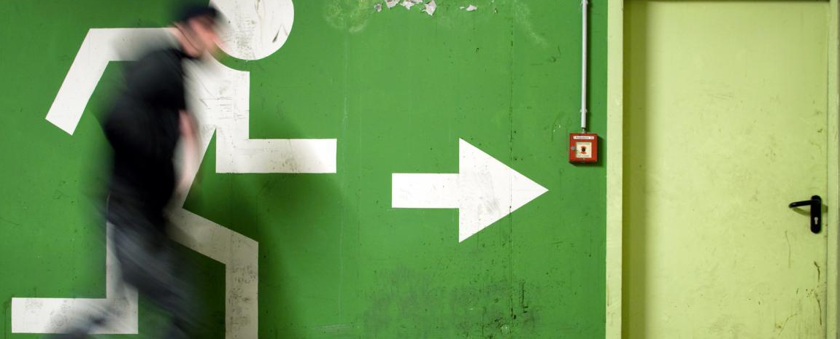
Studie zur Evakuierung
Psychologen: Karo, Magdalena, Nora, Sofie & Sophia
Medieninformatiker: Paul & Philip

Slide 2
Stand Psychos
Agenda
SPSS: Variablen und Syntax
Testungen: Freitag, 12.02. und Samstag, 13.02.
Labor reserviert
Auswertung
Exposéverfassung
Fragebögen: Invertieren → Manual?
Gruppen ausschließen vs. einzelne Variablenwerte ausschließen?
Medieninformatiker dabei?
Laborprobleme (Oculus-Programm etc.) gelöst?

Slide 3
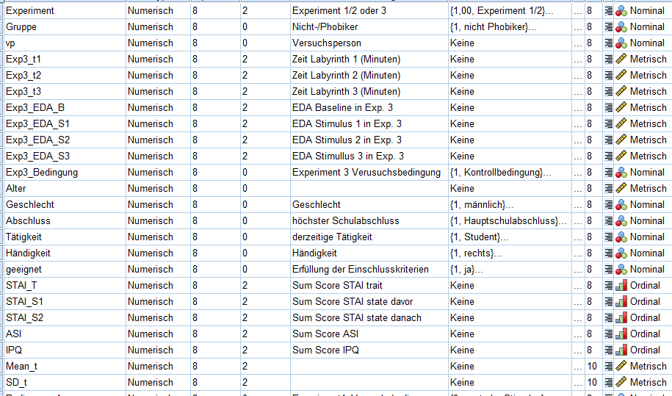

Slide 4
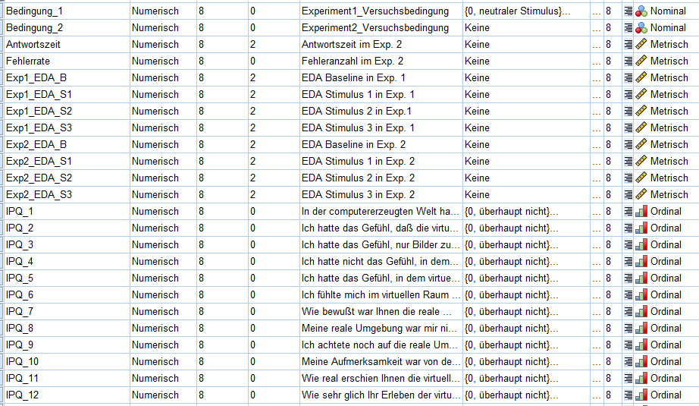

Slide 5
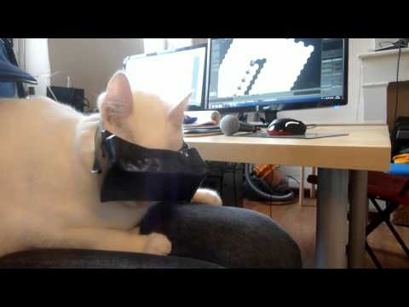
Gliederung Medieninformatiker:
Screenshots
Technischer Ablauf Experiment 1/2
Technischer Ablauf Experiment 3
Arbeitsaufteilung
Aufgetretene Probleme / Lessons learned
Ausblick
Prototyp zum ausprobieren (ohne VR)

Slide 6
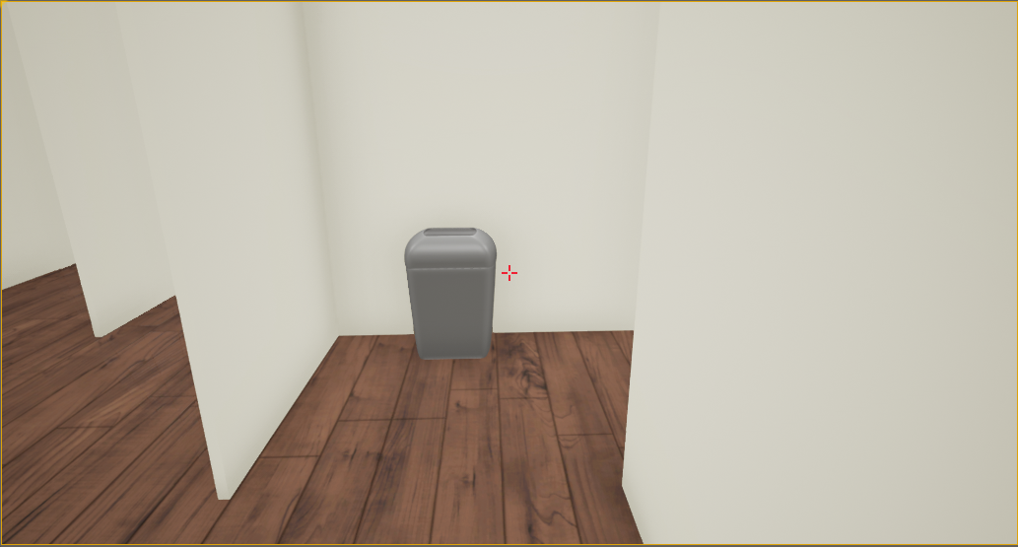
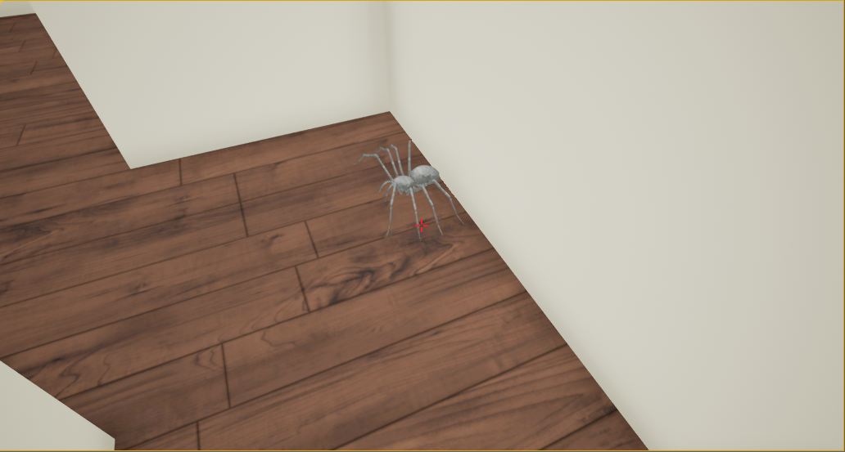
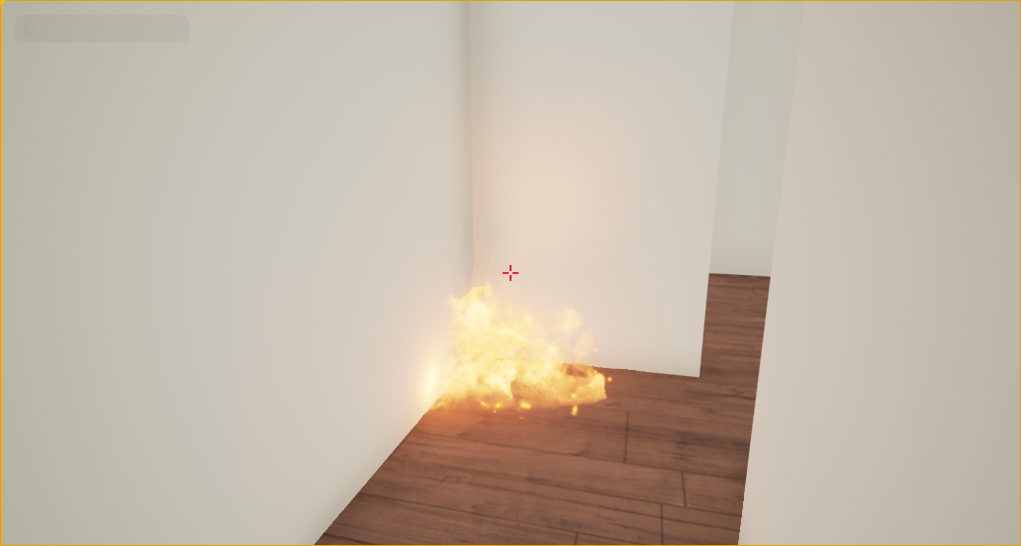
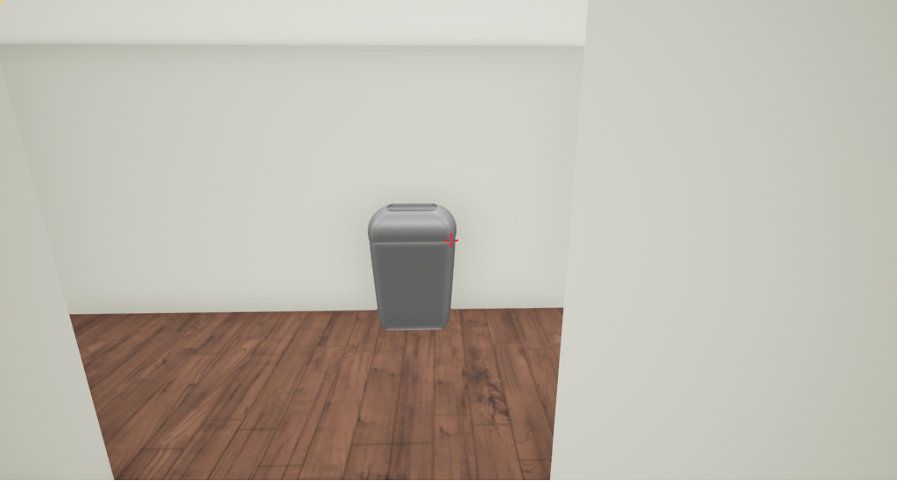
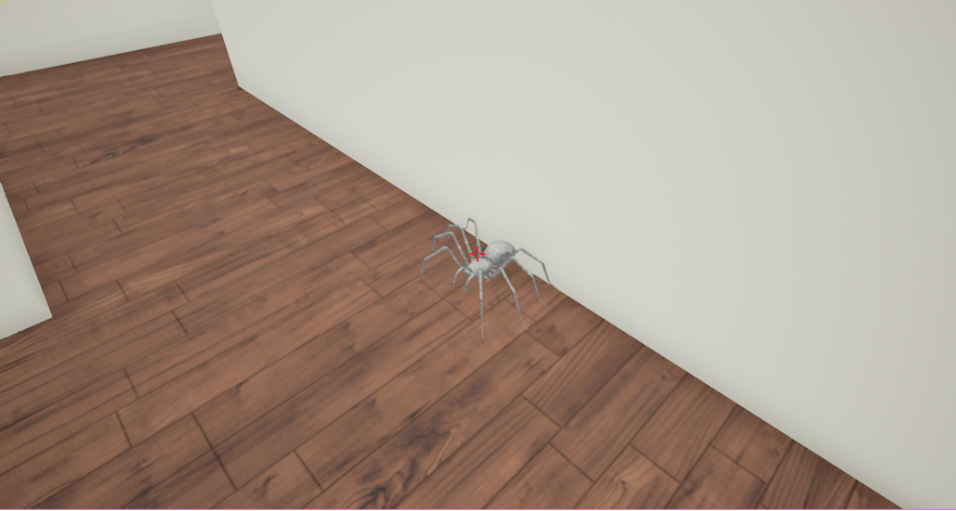
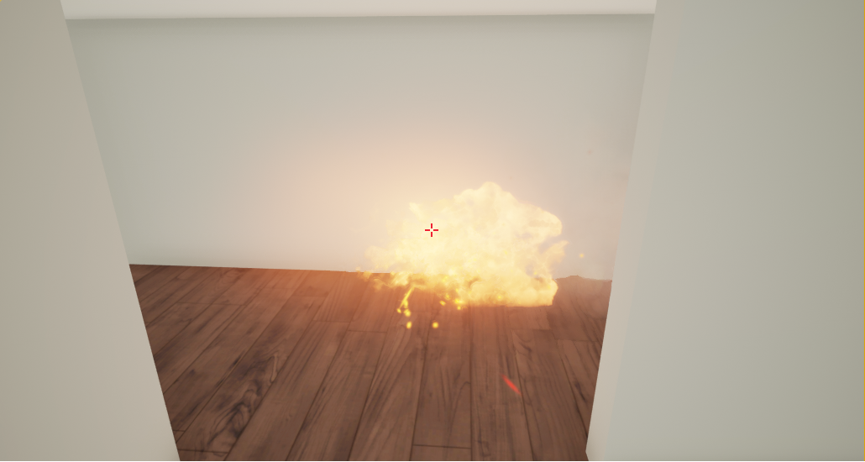
Screenshots:

Slide 7
Technischer Ablauf Experiment 1/2
Der Versuchsleiter startet das Experiment über das Hauptmenü
Die Versuchsperson bekommt im Testraum die VR Brille aufgesetzt
Nach einer kurzen Einführung drückt der Versuchsleiter ENTER und das Bild auf der Brille wird schwarz (fade out)
Das Bild der Brille „fadet in“ und die Versuchsperson befindet sich im nächsten Labyrinth
Die Versuchsperson kommt in Sichtweite des Feuers/Mülleimers/Spinne und ein Marker wird an das Programm gesendet, mit dem der Versuchsleiter die Körperdaten der Versuchsperson aufzeichnet
Die Versuchsperson findet den Ausgang aus dem aktuellen Labyrinth, der Versuchsleiter drück ENTER und das nächste Labyrinth wird gestartet (wieder mit fade out/in)
Die Schritte 4-6 werden insgesamt 6 mal mit 6 verschiedenen Labyrinthen ausgeführt. Jeder der drei Reize kommt jeweils zweimal zum Einsatz
Die Versuchsperson findet den Ausgang aus dem letzten Labyrinth, der Versuchsleiter drückt ENTER, der Bildschirm wird schwarz, ein erneutes Drücken von ENTER beendet das Programm

Slide 8
Technischer Ablauf Experiment 3
Der Versuchsleiter startet das Experiment über das Hauptmenü und bestimmt dabei ob Notausgangsschilder, Feueralarm oder Distraktoren aktiviert sind
Die Versuchsperson bekommt im Testraum die VR Brille aufgesetzt
Nach einer kurzen Einführung drückt der Versuchsleiter ENTER und das Bild auf der Brille wird schwarz (fade out)
Das Bild der Brille „fadet in“ und die Versuchsperson befindet sich im nächsten Labyrinth
Die Versuchsperson kommt in Sichtweite des Feuers/Mülleimers/Spinne und ein Marker wird an das Programm gesendet, mit dem der Versuchsleiter die Körperdaten der Versuchsperson aufzeichnet
Die Versuchsperson findet den Ausgang aus dem aktuellen Labyrinth, der Versuchsleiter drück ENTER und das nächste Labyrinth wird gestartet (wieder mit fade out/in)
Die Schritte 4-6 werden insgesamt dreimal mit dreimal verschiedenen Labyrinthen ausgeführt. Jeder der drei Reize kommt jeweils einmal zum Einsatz,
Die Versuchsperson findet den Ausgang aus dem letzten Labyrinth, der Versuchsleiter drückt ENTER, der Bildschirm wird schwarz, ein erneutes Drücken von ENTER beendet das Programm

Slide 9
Arbeitsaufteilung
Paul
Design des „sehr schweren“ Labyrinths
Spiegeln des „sehr schweren“ Labyrinthes
Spiegeln des „mittelschweren“ Labyrinths
„Umdrehen“ des „sehr schweren“ Labyrinths
Implementieren einer Übersichtskarte vor jedem Labyrinth
Auswertung des UX und GEQ Fragebogens (To Do)

Slide 10
Arbeitsaufteilung
Philip
Design des „mittelschweren“ Labyrinths | Einrichtung des korrekten Versuchsablaufs (Verbindung des Menüs und der Labyrinthe)
Umstrukturierung der Blueprint Architektur | Senden von Markern beim Sehen eines Reizes
„Umdrehen“ des „sehr schweren“ Labyrinths | Fade-in und Fade-out Animationen
Implementieren eines Startmenüs | Präsentation
Platzierung der Objekte in allen 6 Labyrinthen
Testen, Übergabe an die Psychologinnen und Feedback umsetzen
Vielen Dank auch diesmal wieder an unsere Spinnendesignerin und Animateurin Sabrina! ☺

Slide 11
Aufgetretene Probleme / Lessons learned
Anforderungen und genauer Ablauf der 3 Experimente erst kurz vor Weihnachten endgültig festgelegt; u.a. Verwerfen der bis dahin entworfenen Labyrinthe nötig
Anzeige eines 2D Menüs nicht möglich wenn eine VR Brille angeschlossen ist; obwohl der Proband die Brille erst nach dem Menü aufgesetzt bekommen soll
Testen (und Übergabe) mit der Oculus nur im Labor möglich; Versionskonflikt von Unreal und der Oculus SDK (in Verbindung mit einem anderen Experiment)
Auftreiben eines funktionieren Controllers (und diesen zum Laufen bringen)
Terminfindung zur Übergabe sehr schwierig, einen Termin zu finden an dem alle Psychologinnen und Medieninformatiker Zeit haben und das Labor frei ist, schlicht unmöglich

Slide 12
Ausblick
Donnerstag 28.01.: (endlich) Übergabe an die Psychologinnen
Ab 29.01.: Testen durch die Psychologinnen
Zusätzlich zu den Psychologie Fragebögen ein User Experience und Game Experience Fragebogen von uns
Nach Abschluss des Versuchs Auswertung dieser Fragebögen

Slide 13
Prototyp

